Slide 1
MINI ATM PROJECT by : Ariansyah Nugroho (EDP-003)
`

Slide 2
INTRODUCTION
1

Slide 3
INTRODUCTION
Mini ATM Project merupakan project yang bertujuan untuk membuat sebuah aplikasi berbasis console untuk mensimulasikan proses yang ada pada mesin ATM ( Automated Teller Machine ).
Terdiri atas beberapa fungsi, yaitu :
Cek Saldo
Tarik Tunai
Transfer Tunai
Pembelian (Pulsa)
Pembayaran (TopUp DANA)

Slide 4
ISO-8583
2

Slide 5
ISO-8583
ISO 8583 adalah sebuah standart internasional untuk transaksi finansial. Contohnya terletak pada mesin ATM dan EDC, dimana pada saat proses transaksi, mesin ATM atau EDC akan mengirimkan data dalam bentuk ISO 8583 ke server untuk diproses.
Terdiri atas 3 komponen utama, yaitu :
Message Header
Application Data
Message Trailer
Notes:
Message Header : biasanya digunakan sebagai penanda awal dari sebuah message
Application Data : bagian ini berisi dari inti ISO 8583
Message Trailer : digunakan sebagai penanda akhir sebuah message atau pembeda antar message
MTI (Message Type Indicator) adalah 4 digit angka yang berfungsi sebagai message utama dan penjelasan mengenai tentang tipe pesan.
Bitmap adalah salah satu komponent dari ISO 8583 dimana terdiri dari 16 angka (dalam bentuk hexadecimal) atau lebih tergantung dari apakah terdapat secondary dan tertiary bitmap yang aktif.
Data Element merupakan inti dari ISO 8583 dimana di dalam data element, semua informasi transaksi akan tersedia di dalam nya.

Slide 6
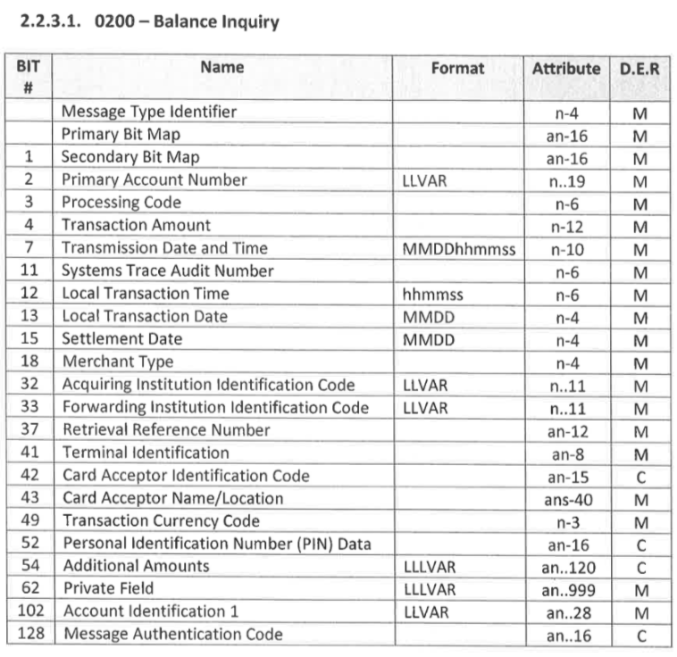
Contoh message ISO-8583

Slide 7
ActiveMQ
3

Slide 8
ActiveMQ
Apache ActiveMQ merupakan Message Broker yang bersifat Open Source yang ditulis bersamaan dengan Java Message Service (JMS). Setiap pesan dikirim ke queue dan penerima mengambil pesan dari queue yang telah dibuat. Queue menyimpan semua pesan yang dikirim kepadanya sampai pesan dikonsumsi oleh penerima.

Slide 9
ENVIRONMENTS
4

Slide 10
ENVIRONMENTS
Java SDK 12.0
MySQL 10.4.6
Apache Maven 3.6.1
ActiveMQ 5.15.9
Spring Boot

Slide 11
SYSTEM ARCHITECTURE
5

Slide 12
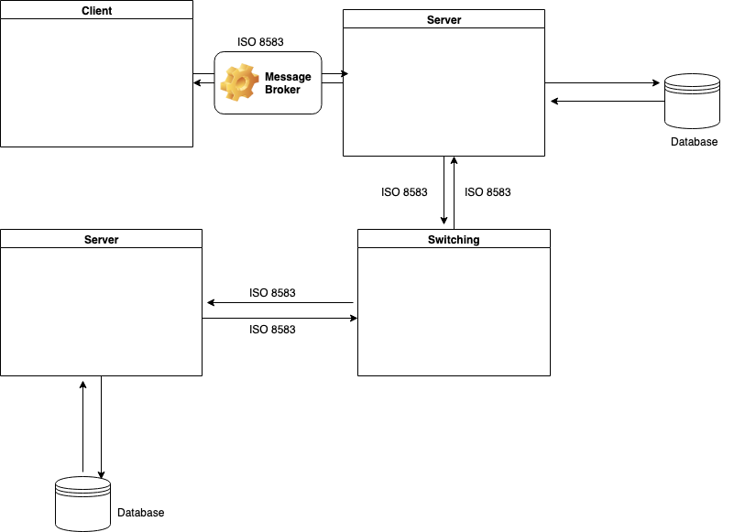
SYSTEM ARCHITECTURE

Slide 13
FUNCTIONAL TOOLS
6

Slide 14
FUNCTIONAL TOOLS
Terdiri atas beberapa fungsi utama, yaitu :
Cek Saldo
Tarik Tunai
Transfer Tunai
Pembelian (Pulsa)
Pembayaran (TopUp DANA)

Slide 15
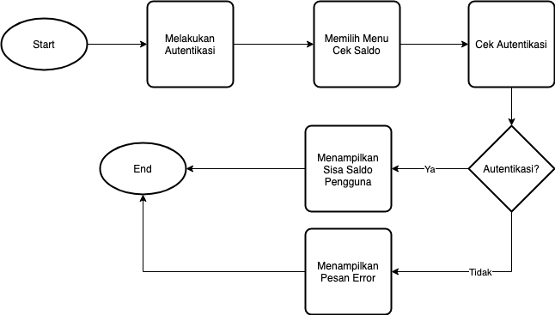
1. Cek Saldo

Slide 16
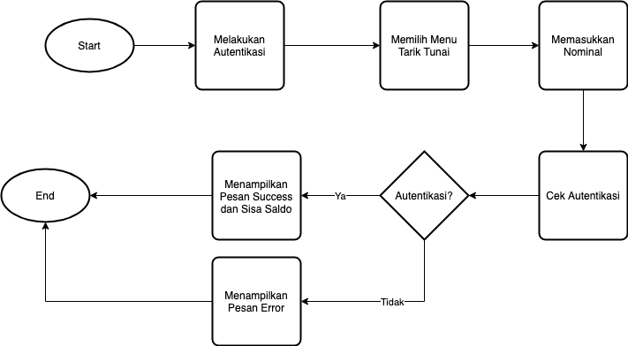
2. Tarik Tunai

Slide 17
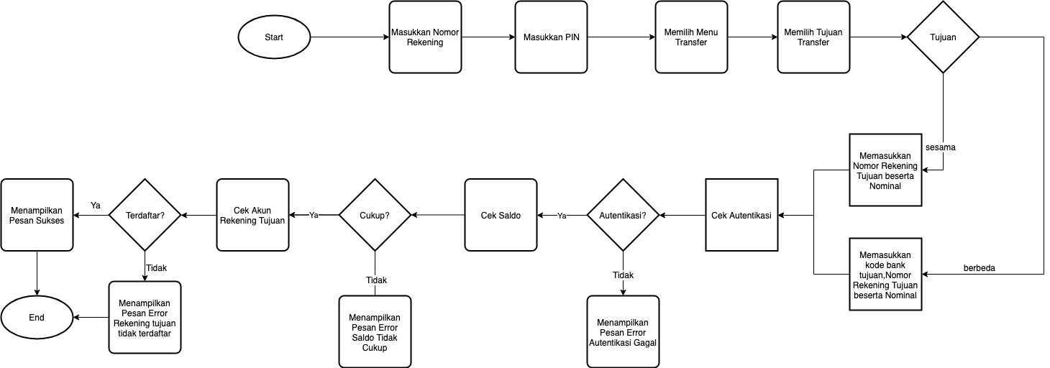
3. Transfer Tunai

Slide 18
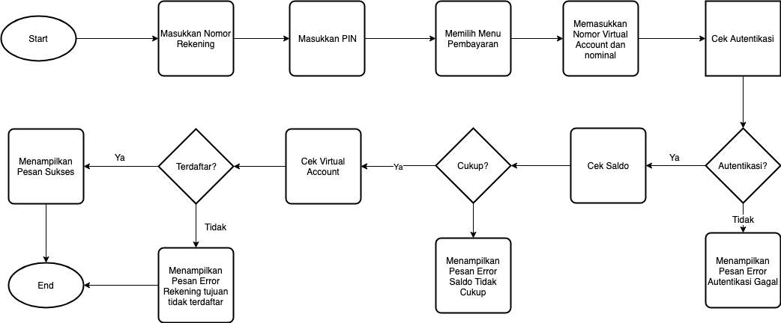
4. Pembayaran

Slide 19
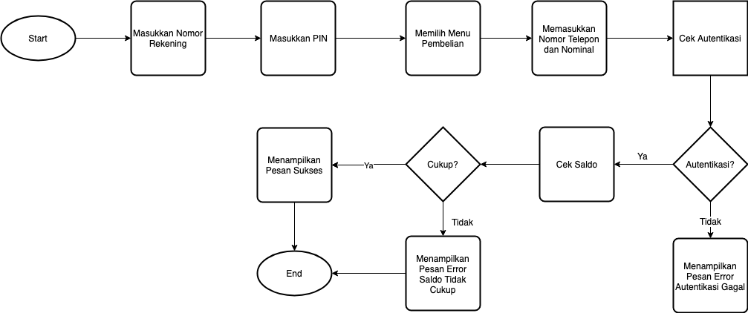
5. Pembelian

Slide 20
DEMO

Slide 21
stay hungry, stay foolish
Steve Jobs

Slide 22
THANKYOU

